Slide 1
新しいモデルの検討
 | モデル設定ファイル | モデル重みファイル | 精度 | 推論速度 | モデルサイズ | メリット | デメリット
既存モデル | td-hm_hrnet-w48_dark-8xb32-210e_coco-wholebody-384x288.py | hrnet_w48_coco_wholebody_384x288_dark-f5726563_20200918.pth | 良好 | 普通 | 大 | 安定した性能 | 最新技術に比べて精度が劣る可能性
HRFormer （HRNetモデルの後継、Transformerを活用） | td-hm_hrformer_base-8xb32-210e_coco-wholebody-384x288.py | hrformer_base_coco_wholebody_384x288.pth | 非常に高い | 普通 | 大 | 高精度、マルチスケール特徴の効率的な学習 | モデルが複雑で計算コストが高い
ViTPose | td-hm_vitpose_large-8xb64-210e_coco-wholebody-256x192.py | vitpose_large_coco_wholebody_256x192.pth | 非常に高い | やや遅い | 非常に大きい | 高精度、Transformerの柔軟な表現力 | モデルサイズが大きく、計算資源が必要
Swin Transformer | td-hm_swin_large_patch4_window12-8xb32-210e_coco-wholebody-384x288.py | swin_large_patch4_window12_coco_wholebody_384x288.pth | 高い | 普通 | 大 | スケーラブルなアーキテクチャ、効率的な画像情報の活用 | HRFormerやViTPoseほどの精度向上はない可能性
高解像度入力を用いたHRNet | td-hm_hrnet-w48_dark-8xb32-210e_coco-wholebody-512x384.py | hrnet_w48_coco_wholebody_512x384_dark.pth | 良好〜高い | 遅い | 非常に大きい | 解像度アップによる精度向上 | 推論速度の低下、メモリ使用量の増加
存在しない

Slide 2
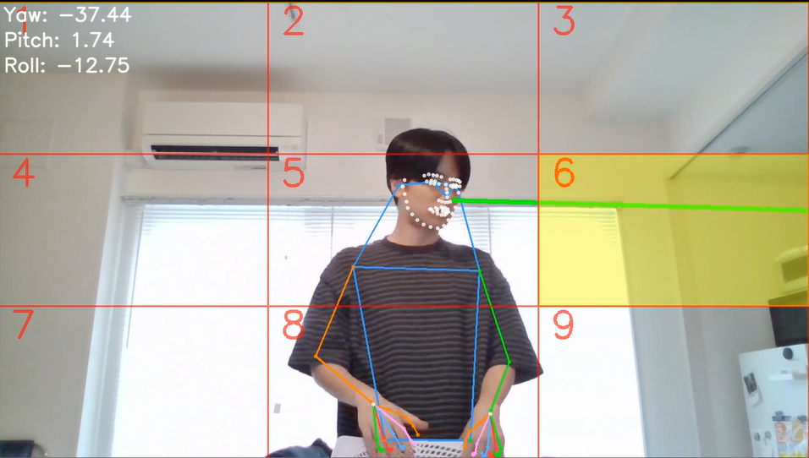
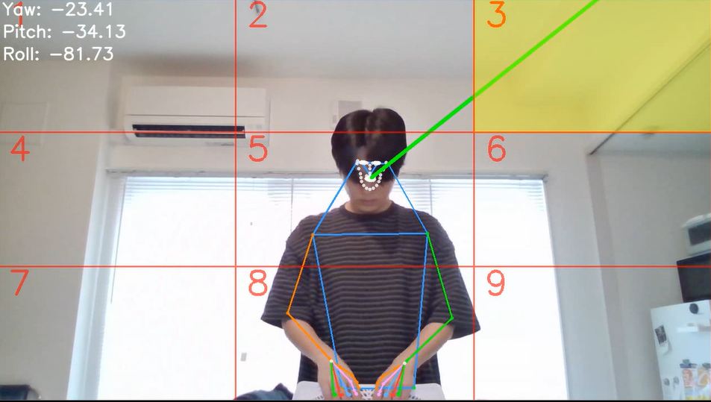

課題
全体のフロー
mmpose
face_keypoints
顔画像推定
バウンディングボックスは顔ランドマークから
最小最大座標を用いて計算（正方形）
roi_box
3DDFA
解析動画

